Slide 2
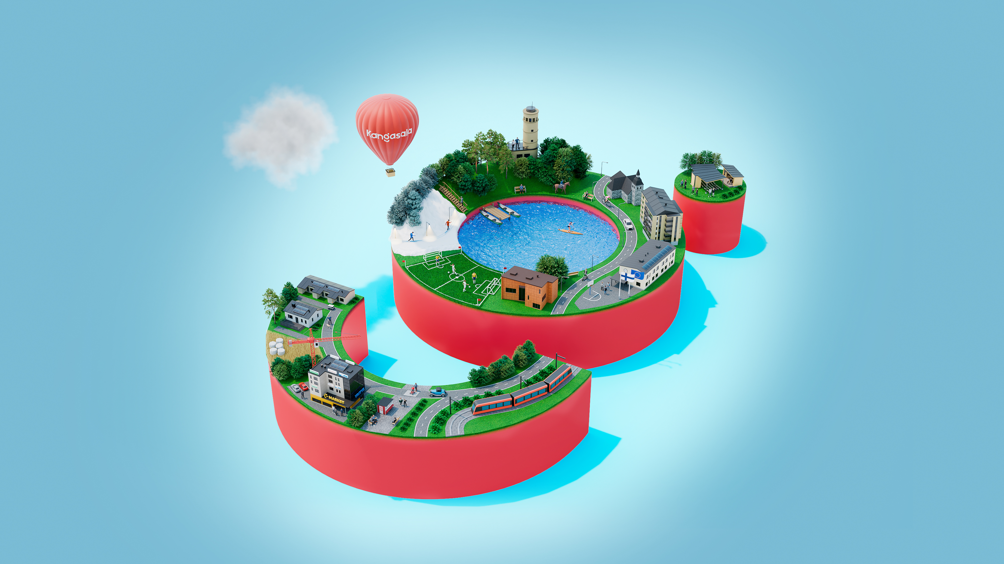



KAUPUNKISTRATEGIA 2033
VISIO
Mahdollisuudesta
menestykseen
– oksalla ylimmällä
TAVOITTEET
ARVOT JA TOIMINTATAVAT
Yritysmyönteistä elinvoimaa
Kestävä, viihtyisä
ja vehreä kaupunki
Vaikuttavat palvelut
ja osaava henkilöstö
Liiku, harrasta ja voi hyvin
tasapainoinen talous
Turvallisuus
Vastuullisuus
Rohkeus
Ihmisläheinen
viestintä
Yhteistyö

Slide 3



KAUPUNKISTRATEGIA 2033
TAVOITTEET
ARVOT JA TOIMINTATAVAT
Yritysmyönteistä elinvoimaa
Kestävä, viihtyisä ja vehreä kaupunki
Turvallisuus
Rohkeus
Palvelemme yrityksiä ennakoivasti, laadukkaasti
ja kilpailukykyisesti.
Toteutamme kansainvälisesti kilpailukykyisiä alueita
yritystoiminnan tarpeisiin – kärjessä Saarenmaa.
Yhdistämme osaajia ja yrityksiä.
Huomioimme kansainvälisyyden voimavarana,
osaajia houkutellen.
Edistämme vastuullista ja kestävää yritystoimintaa.
Harjuilta horisonttiin – teemme erottuvaa
elämysten matkailukaupunkia.
Teemme vaikuttavaa edunvalvontaa, verkostoja
hyödyntäen.
Rakennamme ja ylläpidämme kestävien
ratkaisujen kaupunkia.
Luomme houkuttelevaa, lumovoimaista,
viihtyisää ja luonnonläheistä Kangasalaa.
Suunnittelemme ja toteutamme kestävää
maankäyttöä, laadukkaasti rakennettua
ympäristöä ja asuinalueita.
Edistämme sujuvaa liikkumista kaikin kulkutavoin.
Parannamme kävelyn, pyöräilyn ja joukko-
liikenteen mahdollisuuksia.
Edistämme uudistuvaa ja yhteisöllistä maaseutua,
monipuolisia asumisen mahdollisuuksia tarjoten.
Vahvistamme
turvallisuuden
kokemusta.
Luomme puitteet
turvalliselle ympäristölle
ja liikkumiselle.
Varaudumme yhteistyössä.
Teemme rohkeita
kokeiluja.
Uskallamme olla
ainutlaatuinen.
Yhteistyö
Vastuullisuus
Ihmisläheinen
viestintä
Olemme kaiken-
ikäisten kaupunki.
Teemme toimialat
ja rajat ylittävää
yhteistyötä.
Teemme vastuullisia
ja kestäviä ratkaisuja.
Olemme avoimia
ja läpinäkyviä.
Teemme kaupungin
toimintaa näkyväksi.
Viestimme vastuullisesti
ja luotettavasti
– viestintä on kaikkien
yhteinen asia.
Vaikuttavat palvelut
ja osaava henkilöstö
Liiku, harrasta ja voi hyvin
Kehitämme kaupunkilaisten yhteisiä kohtaamisia
ja tapahtumia.
Luomme laajalla yhteistyöllä edellytyksiä
laadukkaille ja monipuolisille liikunta-
ja kulttuuripalveluille.
Vahvistamme ja mahdollistamme asukkaiden
hyvinvointia ja elämänlaatua monipuolisesti.
Kasvatamme hyvinvoivia tulevaisuuden osaajia
ja vahvistamme oppimisen taitoja.
Luomme turvalliset ja tulevaisuuden taitoja
vahvistavat toimintaympäristöt.
Vahvistamme yhteisöllisyyttä, osallisuutta
ja vaikuttamismahdollisuuksia.
Olemme vetovoimainen työnantaja, tavoittee-
namme osaava, sitoutunut ja hyvinvoiva henkilöstö.
Tiedolla johtaminen on toimintamme perusta,
digitaalisuus on välineemme.
Tasapainoinen
talous
Teemme taloudellisia ja kestäviä
tulevaisuuden ratkaisuja.
Toimimme tuottavasti ja tehokkaasti.
Onnistumme omistajana, toimimme
tarkoituksenmukaisesti.
Vahvistamme tulopohjaa mahdollistaen
viihtyisää, houkuttelevaa ja korkeatasoista
asumista.
Huomioimme kaupunkikonsernin kokonais-
edun, kilpailukykyä ja -etua edistäen.

